Slide 1
Ética y métrica el bienestar global
en equidad sostenible
El rol de la soberanía alimentaria
Desafíos en Cuba y oportunidades de la cooperación de la Unión Europea
Juan Garay
Profesor de ética de la equidad
(ENS-Madrid, UNACH-Chiapas, ELAM-La Habana, UCLV-Sta Clara)
Conferencia inaugural
Congreso internacional de Agrociencias, Varadero 5 de junio 2023

Slide 2
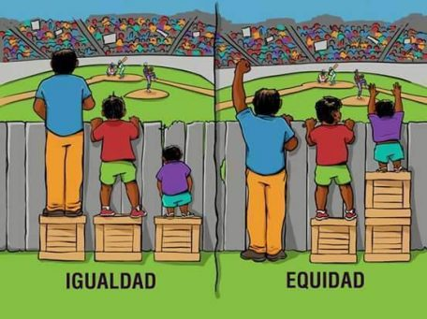
Medida de la injusticia local, nacional y global La equidad es la distribución justa de la desigualdad, dentro y entre generaciones.

Slide 3
1- Premisa ética : Obligación moral de una aspiración colectiva (vidas sanas) que es factible para todos.
Reflejada en la constitución de la Organización Mundial de la Salud de 1947 en la cual todos los 193 estados miembros se comprometen al mejor nivel posible de salud, para todos, el único objetivo compartido por todos los países en salud global.
Dicho objetivo establece un umbral mínimo y limita, por abajo, la desigualdad injusta (inequidad) –promueve, por lo tanto, la equidad en salud-.
Debe impilicar en “para todos” las próximas generaciones : equidad intergeneracional.

Slide 4
2- El mejor nivel posible de saludy la carga de inequidad (consecuencia de la injusticia)
Mejor salud possible (MSP): Hemos identificado países que desde que hay estadísticas nacionales comparables, desde 1961, cumplen tres criterios : son referencias en vidas saludables pues su esperanza de vida es mayor que la media mundial, son económicamente replicables pues su PIB pc es menor que la media mundial y and ecológicamente sostenibles pues respetan los límites planetarios.
Carga de inequidad : Por ajuste de tasas se estiman las muertes en exceso en relación a los niveles de MSP, como carga neta (globalmente en torno a 16 millones al año), y la proporción de las mismas sobre el total, como carga relativa de inequidad (casi un tercio de todas las muertes)

Slide 5
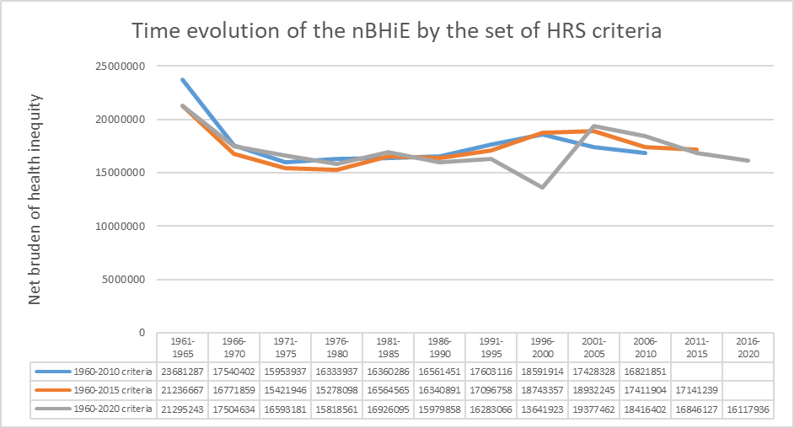

Slide 6
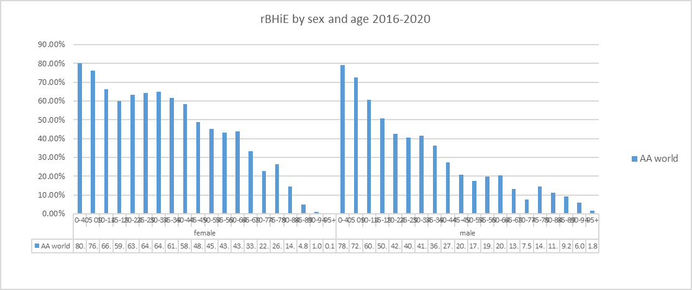

Slide 7
3- Umbral de Dignidad vs. Pobreza.
La media de PIB pc de las referencias internacionales de bienestar SRS marca el ingreso mínimo (umbral de dignidad) que permite el disfrute del derecho a la salud (factible para todos).
Por encima del PIB pc del mejor nivel de salud possible para todos (umbral de dignidad), la esperanza de vida y el bienestar pueden mejorar hasta un nivel de ingresos a partir del cual la esperanza de vida no aumenta más. Coincide aproximadamente con el nivel de ingresos pc incompatible con el respeto a los límites planetarios. Dicho nivel (umbral de exceso) es muy similar al punto simétrico del umbral de dignidad por encima de la media mundial.

Slide 8
La curva ética de la equidad
Umbral de dignidad
Sri Lanka ~$4000pcy
EV 76 a
Movilidad (1:4.5)según CBC
Umbral de exceso
Grecia ~$18000pcy
EV 80 a
Media en equilibrio con límites planetarios
Deficit
Exceso
Equidad

Slide 9
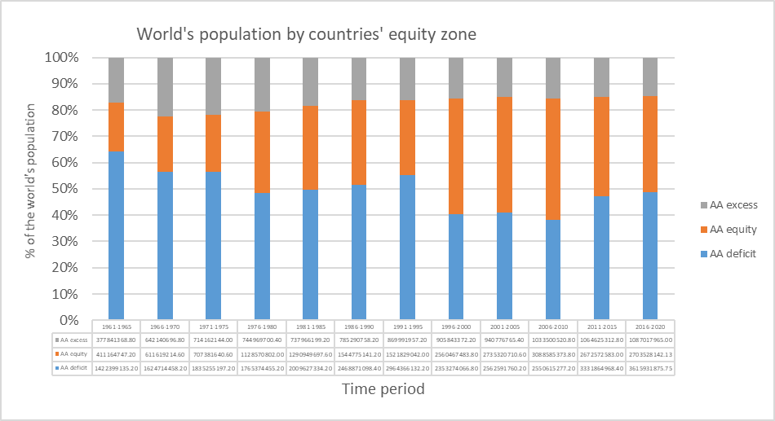
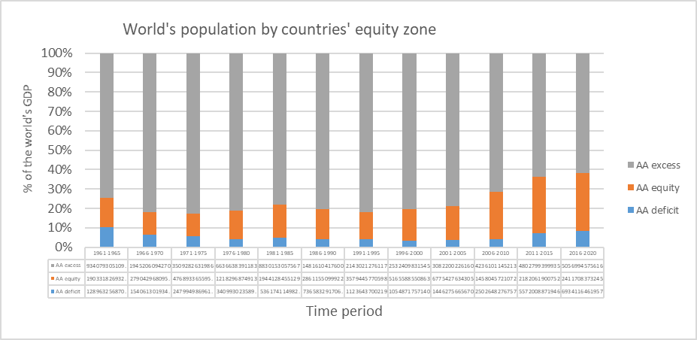
Población y PIB de países según zonas de equidad
GDP
Population

Slide 10
TRANSICIÓN HACIA LA EQUIDAD SOSTENIBLE
Recursos (PIB)
Población
CBC
UPbr
PIB pc
CPoder
UDg
LPl
UExc

Slide 11
4-Bienes Públicos Globales
La redistribución en equidad de los recursos y el límite del exceso de ingresos y riqueza (progresivamente en menos manos) permite la liberación de recursos globales que debieran prioritariamente ser dirigidos a la colaboración internacional en el conocimiento, desarrollo y acceso universal y en equidad (según necesidad) a los Bienes Públicos Globales (que aumentan el bienestar humano sostenible).
Además de avanzar en las fronteras del conocimiento que permitan progreso y bienestar para Toda la Humanidad, como las vacunas y respuestas a las grandes pandemias, es vital para la Humanidad el cambiar los modelos de desarrollo respetando los límites planetarios :

Slide 12
7-Equidad intergeneracional vs límites planetarios
La equidad (justicia) inter-generacional está amenazada por la transgression de los límites planetarios. El más urgente de ellos, las emisiones de carbono puede causar (si la tendencia recuperada tras la COVID continúa)solo por aumento de temperatura, unas 220 millones de muertes en exceso durante el resto del siglo XXI.
El umbral de las emisiones de CO2 por encima del cual la temperaura media mundial llegaría a 1,5° (“punto de no retorno”) ‘al ritmo actual llegará en 2030 y supondrá el peor legado intergeneracional de la historia de la humanidad- es actualmente de 1Tn m por persona y año : umbral ético : >90% de la población mundial ignora este umbral y su propia huella de carbon. La huella ecológica y la biocapacidad por persona y año tambien permiten estimar umbrales en el uso de recursos naturales a nivel nacional y global.
Existe una sinergia entre el respeto de los límites planetarios y el umbral de exceso de la curva económida de la equidad (que lleva a consume –y la producción basada en la demanda- o ahorros – generalmente alimentando mercados globales). La producción local y ecológica conduce a una huella de carbon que respete el umbral ético y una distribución de ingresos por debajo del umbral de exceso. (“el rescate de la naturaleza”)

Slide 13
Lìmites sobre pasados : síntomas del Planeta enfermo
Calentamiento global: Fiebre
Pèrdida de biodiversidad: Disbacteriosis
Deforestaciòn : Alopecia
Nitrògeno, Fòsforo y pH : Diabetes, acidosis
Pèrdida de agua profunda: Deshidrataciòn
Contaminantes químicos : Intoxicaciòn

Slide 14
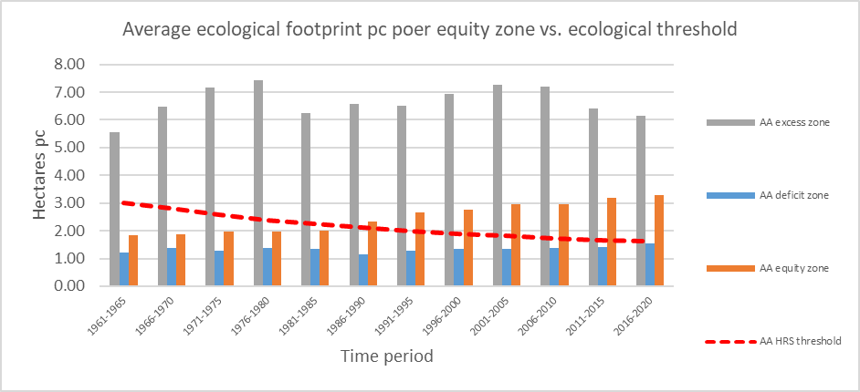
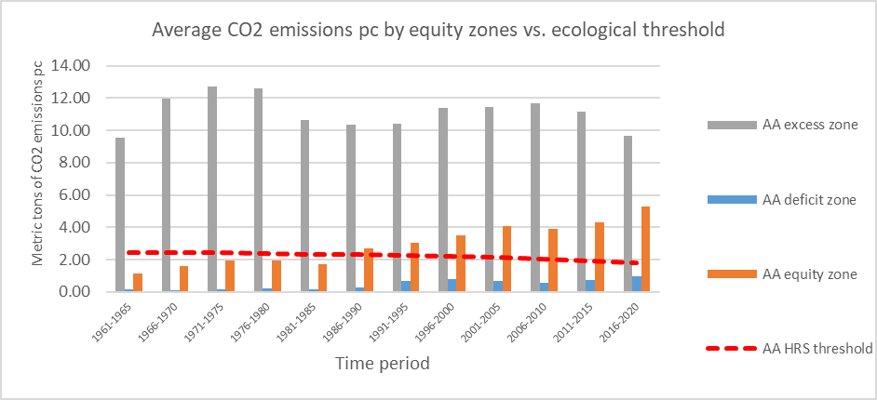
Sostenibilidad ecológica por zonas de equidad

Slide 16
Límites planetarios
Los límites planetarios son un concepto propuesto por científicos para identificar los límites físicos y ambientales dentro de los cuales la humanidad puede desarrollarse de manera sostenible. Estos límites representan umbrales críticos que, si se cruzan, podrían desencadenar cambios abruptos y perjudiciales en los sistemas naturales de la Tierra.
El concepto de límites planetarios fue presentado por primera vez en 2009 por un grupo de científicos liderados por Johan Rockström y Will Steffen. Estos científicos identificaron nueve procesos de la Tierra que son esenciales para mantener un ambiente seguro y estable para la humanidad. Los límites planetarios se refieren a los valores máximos tolerables para cada uno de estos procesos.

Slide 17
Límite planetario | 2009 | Nivel global actual
Cambio climático | <1.5ºC por encima de los niveles preindustriales | 1.2ºC
 | CO2 atm <350 ppm | 412 ppm
Integridad de la biosfera Pérdida de biodiversidad | Tasa natural de extinción (natural: 1-5/millón y año) (8.7 millones de especies de plantas y animales : <50 ext./año) | 200-2000/año Un millón de especies en riesgo de extinción. Descenso del 68% de la población de animales vertebrados desde 1970.
Uso del agua dulce | Consumo sostenible del agua dulce disponible : <4000km3 por año | 2000 km3 al año (70% : 1400km3 agrícola)
Cambio en el uso de la tierra | Pérdida de bosques (<5m Ha por año), uso de tierra para cultivos < 15% tierra no helada, | 11 millones Ha 38% (2/3 para pastos de ganaderia)
Acidificación de los océanos | pH oceánico medio 8.2 concentración de aragonita (formación calcárea) >80% del nivel preindustrial 3.44 (2.76) | pH oceánico medio 8.1 concentración de aragonita 2.9
Carga de nitrógeno y fósforo | Cantidad de nitrógeno extraída de la atmosfera N2 : 62m Toneladas Cantidad de fósforo que se vierte en los ecosistemas acuáticos: P : 11m Toneladas | N : 150 m Toneladas P : 22 m Toneladas
Agujero de ozono estratosférico | concentración de sustancias que agotan la capa de ozono : 276 unidades de Dobson | 283
Aerosoles atmosféricos | concentración de aerosoles atmosféricos, partículas de contaminación y smog, <15 μg por m³ media anual de PM_{2.5} | 35 μg por m3 media anual urbana de PM2.5

Slide 18
Food security challenges | European Union | Cuba | World | Goal /threshold
Ecological
Biocapacity pc | 2,2 Ha pc | 0,81 Ha. | 1,63 Ha | 1,63 Ha
Ecological footprint pc | 4,7 Ha. | 1,78 Ha. | 2,79 Ha. | 1,63 Ha
CO2 emissions pc | 6,98 tons pc | 2.68 tons pc | 4,68 tons pc | 1,82 pc
Farm land | 38% | 30% | 37,6% | 15%
% farming organic | 9,1% | 46% | 13,3% | 25% (EU)
Food trade pc (4 % GHG em?) | 684€ pc | 181€ pc | 139€ pc | 0 € ?
Economical
GDP pc vs equity zone (4000-18000) | 38,454 | 9499? | 12,167 | 4000-18,000
Agriculture share of GDP | 1,3% | 4,4% | 19,9% | 10%?
Land inequality | 0,58% | 0,15% | 0,62 | 0.15?
Agricutural Trade balance | +62€ Bn (137 pc) | -2€ Bn (-181pc) | - | 0 ?
Social
Rural share of the population | 75.2% | 77% | 45% | ?
Farmers as share of the pop. (mean age) | 1-2% (59) | 1-2% (57) | 13,3% (50) | (>10%)?
Malnutrition/ obesity | <1%/59% | <1%/42% | 8,9%/30% | 0%

Slide 19
PROGRAMA MUNICIPIOS SOSTENIBLES31m€
TIERRA
Plan de usufructos
Condiciones de vida
Servicios basicos
+ 2 m Ha
(50% agroforestal)
SAS 20m
DESIRA 2,5m
Capacidades en agroecologia
Innovacion y tecnologia
+ 0,75 m campesinos
+ 10,000 m €
CAMPESINOS
MEDIOS
Acceso a equipamiento
Acceso a créditos
Agroturismo
Apoyo a nuevos actores económicos 14m€
Créditos verdes (2 subv -20m préstamo AFD €)

Slide 20
Base de datos interactiva
Cerca de dos millones de datos; en su mayoría algoritmos basados en estadísticas internacionales (Naciones Unidas, Banco Mundial, Organización Mundial de la Salud, otros) y que estiman criterios SRS, carga de inequidad neta y relativa, los umbrales de equidad, niveles éticos de redistribución y el índice de equidad sostenible (IES).
Por 250 países y regiones, periodos de tiempo de 5 años desde 1960-2020, por sexo y por grupos de edad de 5 (de 0-100 años de edad).

Slide 21
Atlas de equidad sostenible
170 países de >100,000 habitantes : perfil de equidad de cada país en relación a niveles globales de equidad en salud, con 21 gráficos, 3 tablas comparativas, un cuadro resumen
Más de 50 mapas dinámicos en el tiempo sobre criterios SRS, carga de inequidad, niveles de deficit y redistribución ética e índice de equidad sostenible.

Slide 22
Muchas gracias
https://www.valyter.es

